Slide 1


E2-21级算法第二次练习赛
C题
讲题人： 董思尧

Slide 2

题目描述
给定正整数 n 和 m，你需要构造 m 个非空正整数集合 S1,S2,…,Sm满足：
· Si⊆{1,2,…,n} 对 1≤i≤m 成立。
· Si⊈Sj 对 1≤i,j≤m,i≠j 成立。
当然，题目有可能是无解的，此时你需要告知小水獭。

Slide 3
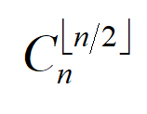
题解思路
1、集合关系分析
· 由分析，为了避免某个集合是另外一个集合的子集，当m个非空正数集合中元素个数相同时，m能够取到最大值，且最大值为组合数 。当子集元素个数相同时只要两集合中元素不完全相同，即符合题意。

Slide 4
题解思路
2、反链的定义
· 集合S的一个反链是集合S的子集的一个集合Θ，其中Θ中的元素(子集)不相互包含。【即为题干中的输出集】
· 定理：设S是n元素集合。那么S上的一个反链Θ至多包含 个集合。

Slide 5
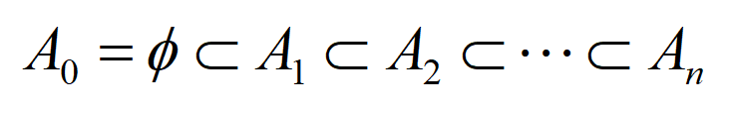
题解思路
3、链、最大链的定义
· 集合S的子集的集合C是一条链，只要对于C中的每一对子集，总有一个包含在另一个之中：
A1,A2在C中，且A1≠A2，意味着A1包含于A2或A2包含于A1
例：S0={1,2,3,4,5} 则C={{2}，{1,3,5}，{1,2,3,5}}为一条链
· 对于S={1,2,3，...，n},最大链为：
其中对于i=0,1,2,...,n，都有|Ai|=i
例：C={{∅},{3},{3,4},{1,3,4},{1,3,4,5},{1,2,3,4,5}}为S0的一条最大链。

Slide 6
题解思路
4、定理证明
· 定理：设S是n元素集合。那么S上的一个反链Θ至多包含 个集合。
证明：
· 设Θ是一个反链，用两种方法计数有序对(A,C)的数目β。【其中A是Θ中的一个元素(子集)，C是包含A的最大链】
·1、对于最大链C，每一个最大链至多包含一个反链Θ中的一个元素(子集)，否则不符合定义，因此β≤n!
·2、对于Θ中的元素(子集)A，若|A|=k，则至多存在k!(n-k)!个包含A的最大链C。设α_{k}是反链Θ中大小为k的子集的个数，则|Θ|=
于是：

Slide 7
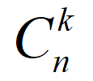
题解思路
4、定理证明
· 定理：设S是n元素集合。那么S上的一个反链Θ至多包含 个集合。
证明：
因此有：
推出：
又因为当k=n/2(下取整)时， 有最大值，故得证：

Slide 8
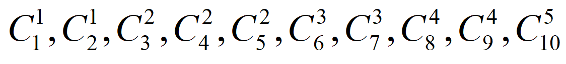
题解思路
5、判断后输出结果
· 对于n取 [1,10] ，k取如下值可以使得组合数有最大值：
· 因此对于输入的n，首先判断m是否大于 ，若大于则返回-1，否则按照每个集合有k个元素，k重循环输出结果即可。

Slide 9
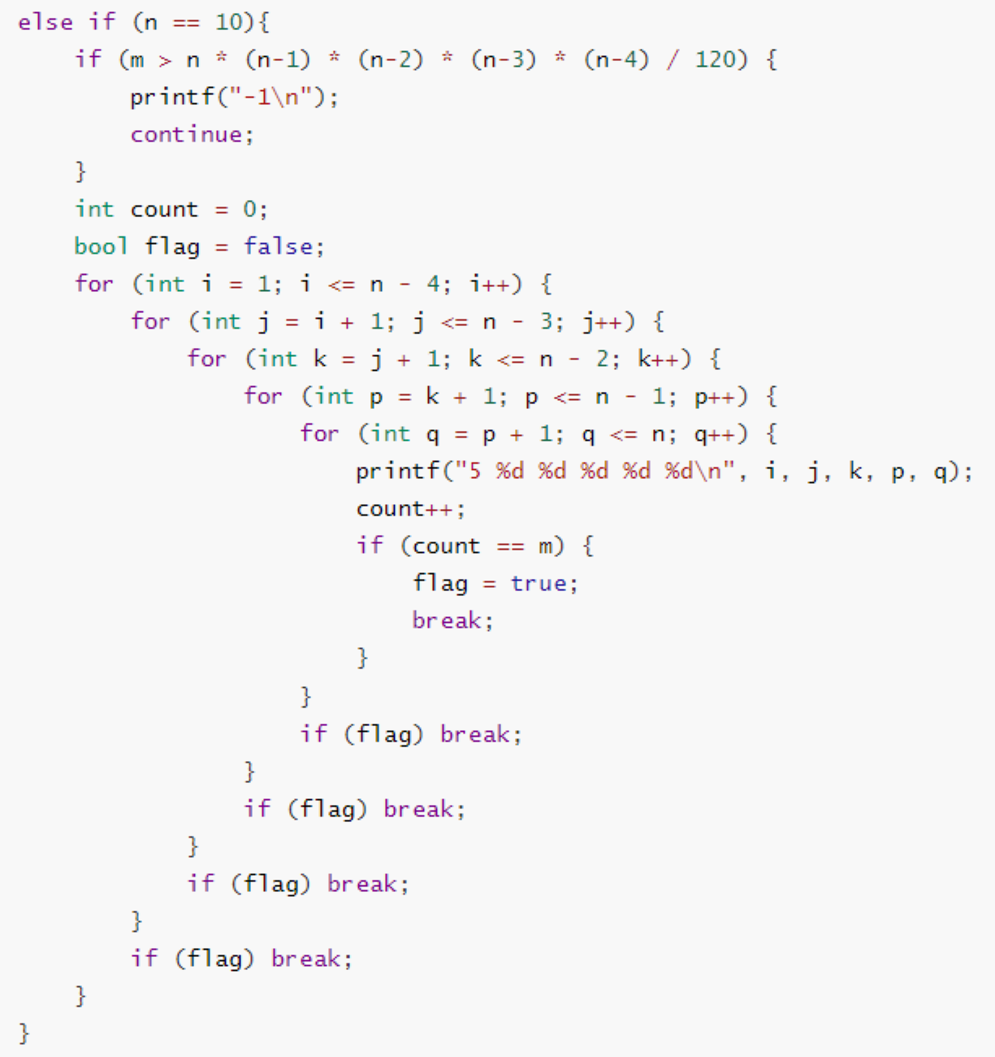
代码
以n=10为例：

Slide 10
题解思路
6、按字典序生成{1,2，...，n}的r子集算法
· 从r子集a₁a₂...a_{r}=12...r开始
· 当a₁a₂...a_{r}≠(n-r+1)(n-r+2)...n时，执行下列操作：
（1）确定最大的整数k，使得a_{k}+1≤n且a_{k}+1不是a₁,a₂,...,a_{r}中的一个。
（2）用r子集a₁...a_{k-1}(a_{k}+1)(a_{k}+2)...(a_{k}+r-k+1)替换a₁a₂...a_{r}
P.S.证明过程可参考《组合数学》(原书第5版)p86-p88；r子集生成算法参考该书p69

Slide 11
谢谢观看
汇报人： 董思尧

